Slide 1
H4 Sport en verkeer
VWO 4

Slide 2
Wat gaan we doen?
Bespreken opgave volcanoboarder
Demonstratie touwtrekken
Traagheid van massa
Herhaling wetten van Newton
Toegepast op ons Eftelingbezoekje
Teken, bepaal of bereken?
Wees alert tijdens de toets!

Slide 3
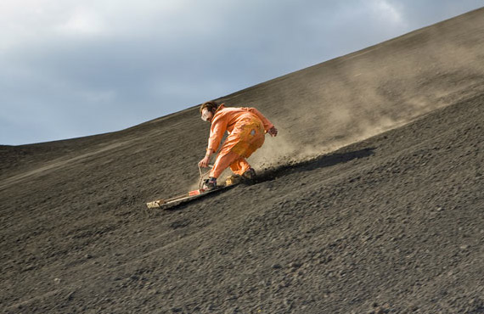
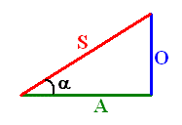
4.4 Schuine krachten
Hellingshoek = 22°
m_{volcanoboarder} = 70 kg
Zijn snelheid is constant
Bereken F_{w, totaal}
F_{w, s} = 140 N en k = 0,29 kg/m
b) Bereken z’n snelheid
22°
F_{n}
F_{z, x}
F_{w, l}
F_{w, s}
F_{z, y}
F_{z}

Slide 4
4.4 Schuine krachten
$$F_{x, netto}= ?$$
$$F_{x, netto}= F_{z, x} − F_{w, s}−F_{w, l}=0$$
F_{n}
$F_{w, totaal}=F_{z, x}$
$sin\left(22°\right)=\frac{F_{z, x}}{F_{z}}$
$F_{z, x}=sin\left(22°\right)·F_{z }$
$F_{z, x}=sin\left(22°\right)·(70$ · 9,81)
$F_{z, x}=$ 0,37 ∙ 687 = 257 N
$F_{w, totaal}=\text{2,6 ∙ 10}\text{2} \text{N}$
$F_{w, totaal}=F_{w, s}+F_{w, l}$
$F_{w, s}=140 N$
$F_{w, l}=k ∙v^{2}$
$F_{w, totaal}=140+0,29 ∙v^{2}=257 N$
$v^{2}=\frac{\left(257 −140\right)}{0,29}=403$
$v=⎷403=$ 20 m/s
F_{z, x}
F_{w, l}
F_{w, s}
F_{z, y}
F_{z}

Slide 5
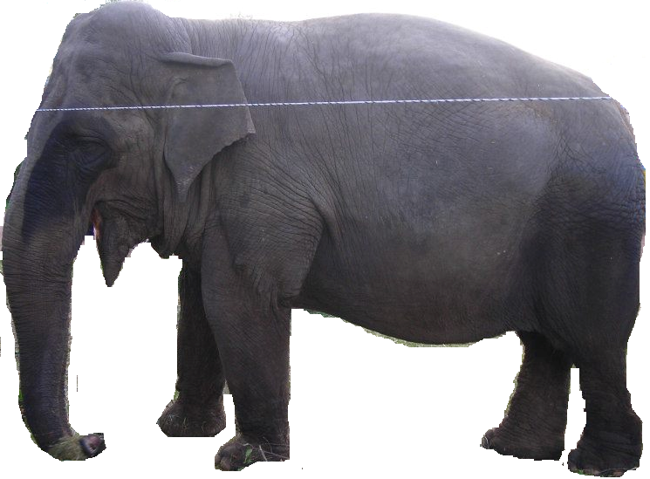
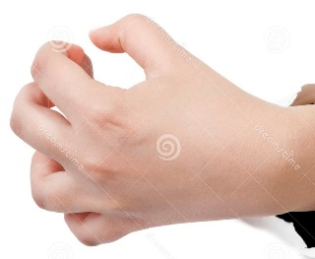
H4 Krachten
Massa-touwtrekken
WELK TOUWTJE BREEKT
EN WAAROM?
Hint? →
1e WET NEWTON:
F_{netto} = 0
v = constant of nul
WAT VERANDERT ER INDIEN JE DE MASSA GROTER MAAKT?

Slide 6
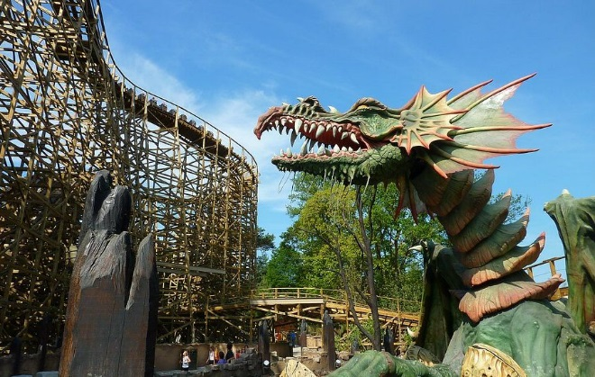
H4 Wetten van Newton
1e WET NEWTON:
F_{netto} = 0
v = constant of nul
Welke krachten werken op de achtbaan ‘Joris en de Draak’?
Wat is de nettokracht in dit plaatje?
F_{trek}
F_{n}
F_{w, r}
F_{z}

Slide 7
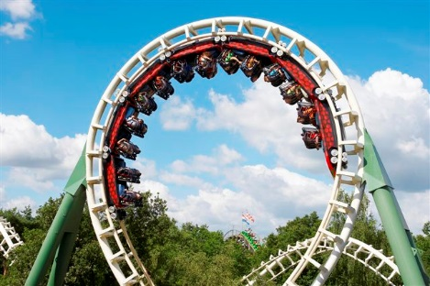
H4 Wetten van Newton
2e WET NEWTON:
F_{netto} = m ∙ a
Grote F → grote a
Welke krachten werken op de achtbaan ‘De Python’?
Wat weten we over de nettokracht in dit plaatje?
F_{z}
F_{n}

Slide 8
H4 Wetten van Newton
F_{g} = gewichtskracht = de kracht die de karretjes uitoefenen op de looping
F_{g}
Welk krachtenpaar wordt gevormd met de normaalkracht?
3e WET NEWTON:
F_{A op B} = - F_{B op A}
Actie = - Reactie
F_{n}
F_{n} = normaalkracht = de kracht die de looping uitoefent op de karretjes

Slide 9
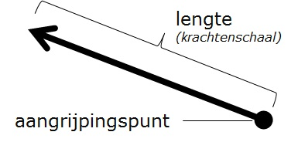
H4 Krachten
“Teken”, “bepaal” of “bereken”
Teken → Je schetst de krachten:
Welke krachten zijn er?
Wat is hun aangrijpingspunt en richting?
Hoe groot zijn ze ongeveer? (niet exact op schaal)
Bepaal → Je tekent de krachten op schaal en meet op.
Gebruik de parallelogrammethode indien nodig.
Iedereen krijgt zo ongeveer dezelfde oplossing.
Bereken → Je berekent de exacte grootte van de kracht.
Gebruik soscastoa of formule (wat weet je?).
Er is maar één oplossing.

Slide 10
4.4 Schuine krachten
Teken de krachten die op de volcano-boarder werken
Welke krachten zijn er?
Wat is hun aangrijpingspunt en richting?
Hoe groot zijn ze ongeveer? (niet exact op schaal)
F_{n}
F_{w, l}
F_{w, s}
F_{z}

Slide 11
4.4 Schuine krachten
Bepaal F_{n} en F_{w, totaal} op deze volcano-boarder met m = 82 kg en v = constant
Teken de krachten op schaal (gebruik de parallelogram-methode indien nodig)
Meet de krachten op
Reken terug (op schaal)
F_{n}
F_{z, x}
F_{w, l}
F_{w, s}
F_{z, y}
F_{z}

Slide 12
Nieuwe opgave volcanoboarder
Bereken F_{w, totaal} en F_{w, l} op de volcano-boarder
Hellingshoek = 20°
m_{volcanoboarder} = 82 kg
Zijn snelheid is constant
Bereken F_{w, totaal}
Bereken F_{w,l} als f = 0,19
20°
F_{n}
F_{z, x}
F_{w, l}
F_{w, s}
F_{z, y}
F_{z}

Slide 13
4.4 Schuine krachten
Huiswerk)
Bestudeer dia 9 t/m 12
Maak opgave volcanoboarder (dia 12)
Boek opgave 87, 89, 93 (H4.4)

